Slide 1
Аналог YouTube – мобильное приложение Videly
Студенты кафедры ПиИТ
Толстых П.А - @pavlotol,
Ролдугин А.В - @deviandrew.

Slide 2
Распределение обязанностей
Ролдугин Андрей – разработка серверной части, проектирование базы данных, верстка основных экранов, постановка задачи, анализ средств реализации, Swagger, онлайн-доска на Miro.com, оформление технического задания, текст технического задания.
Толстых Павел – текст технического задания, UML-диаграммы, текст курсовой работы, оформление курсовой работы, верстка экранов, аналитика, тестирование, презентация проекта.

Slide 3
Введение
Согласно, исследованию Admitad:
78% пользователей Интернета смотрят видео хотя бы один раз в неделю;
6 ч. 38 мин. за неделю пользователь в среднем проводит за просмотром видео;
82% трафика приходится на просмотр и загрузку видео;
50% пользователей смотрят видео о продукте перед покупкой;
80% людей могут вспомнить содержание рекламы из видео, которое они смотрели за последние 30 дней.
Поэтому данный курсовой проект направлен на создание мобильного приложения, предоставляющего услуги видеохостинга.

Slide 4
Требования
предоставить возможности авторизации / регистрации новым пользователям;
позволить авторам загружать новые видео;
позволить просмотреть видеоролики других пользователей со всего мира;
дать возможность пользователям открыто выражать свое мнение, оставляя комментарии о просмотренном материале, либо поставив ему оценку;
предоставить авторам возможность зарабатывать на выпуске своих видео.

Slide 5
Постановка задачи
Для выполнения требований необходимо решить следующие задачи:
Составление технического задания;
Проектирование базы данных;
Разработка серверной части;
Создание клиентского приложения;
Тестирование приложения;
Анализ мнений пользователей о качестве работы приложения;
Подготовка необходимой документации.

Slide 6
Анализ предметной области
YouTube – наличие многомиллионной аудитории; возможность общения с аудиторией в личных сообщениях, обсуждениях и комментариях, функции сюжетов и опросов; высокий уровень конкуренции среди пользователей;
RuTube – обилие русскоязычных пользователей и контента; наличие монетизации; отсутствие разнообразного контента; наличие навязчивой рекламы;
Dailymotion – у пользователя есть возможность одновременно загружать несколько файлов; пользователь имеет возможность формировать ленту по интересам; монетизация находится на этапе тестирования;
Vzaar – наличие множеств обсуждений и лекций по различным тематикам; полное отсутствие рекламы; платный доступ.

Slide 7
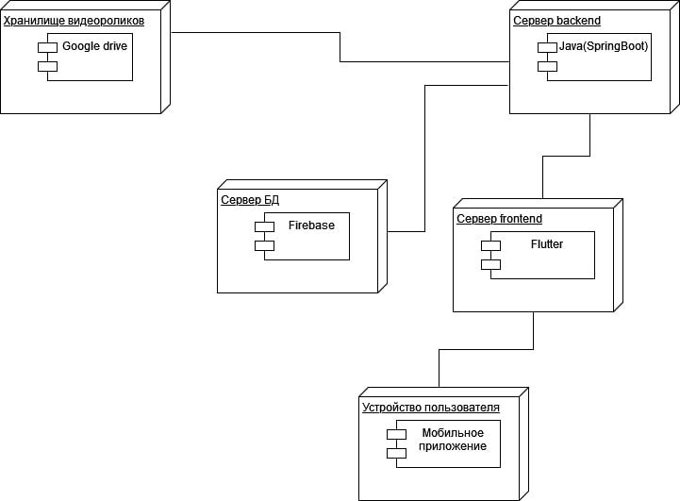
Средства реализации
облачное хранилище Google Drive;
облачный сервис Firebase для хранения данных;
фреймворк Flutter с использованием языка программирования Dart;
фреймворк Spring для Java для разработки серверной части;

Slide 8
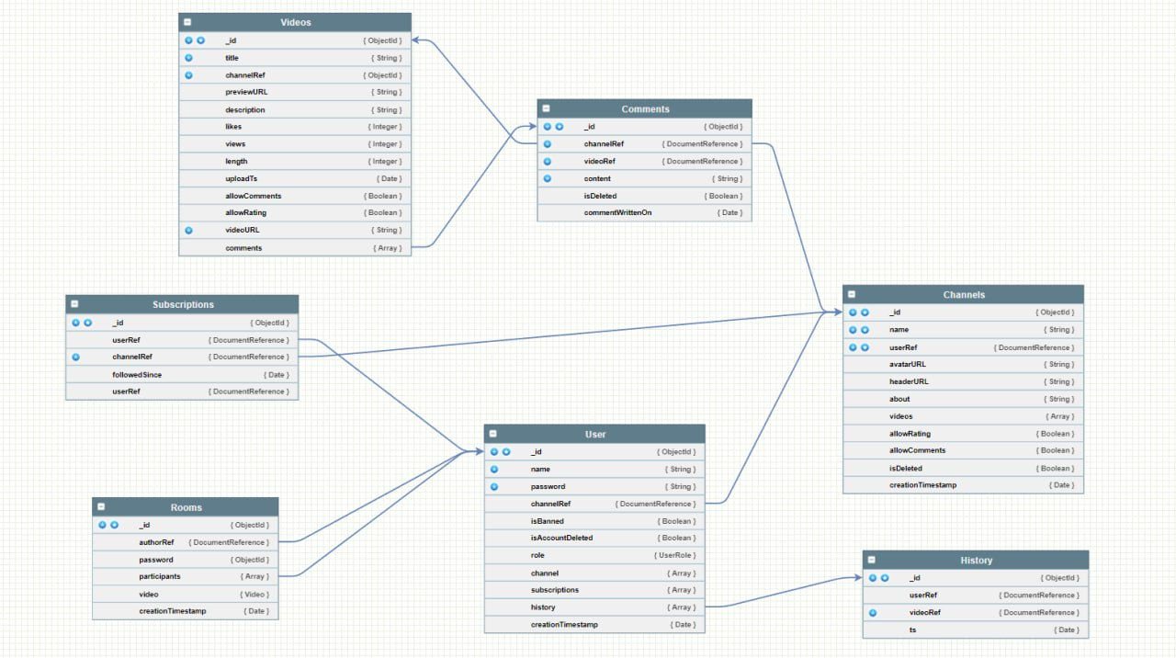
Схема базы данных

Slide 9
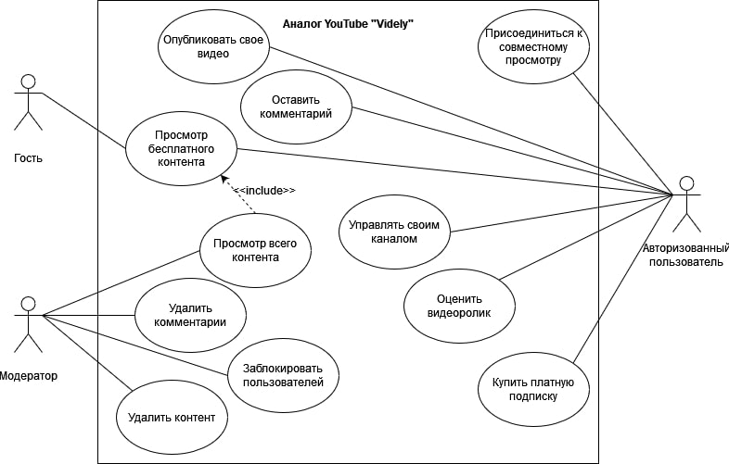
Варианты использования

Slide 10
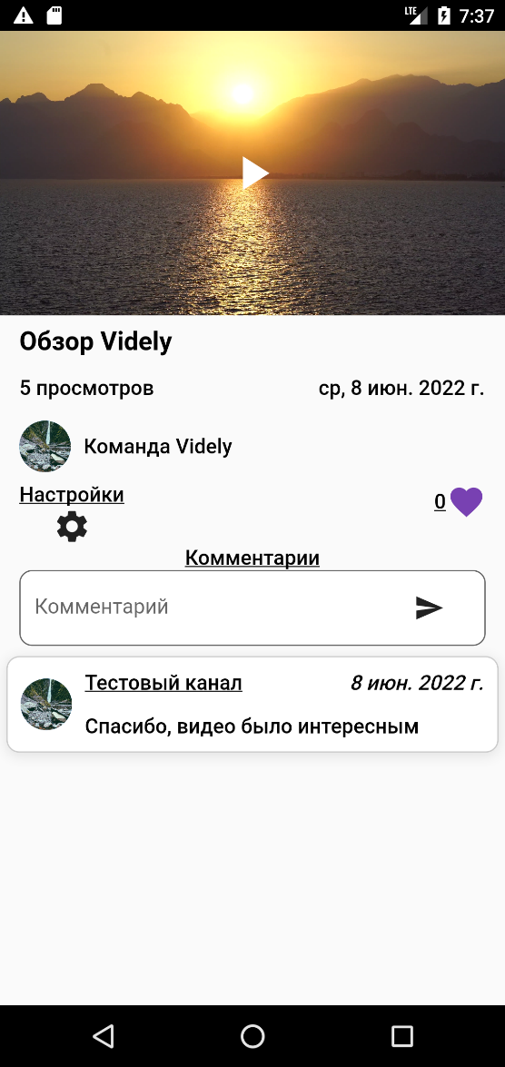
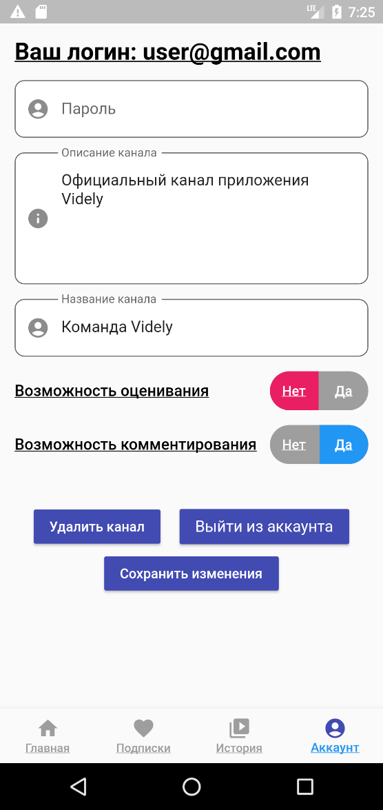
Реализация
Экран проигрывателя видеоролика
Экран личного кабинета

Slide 11
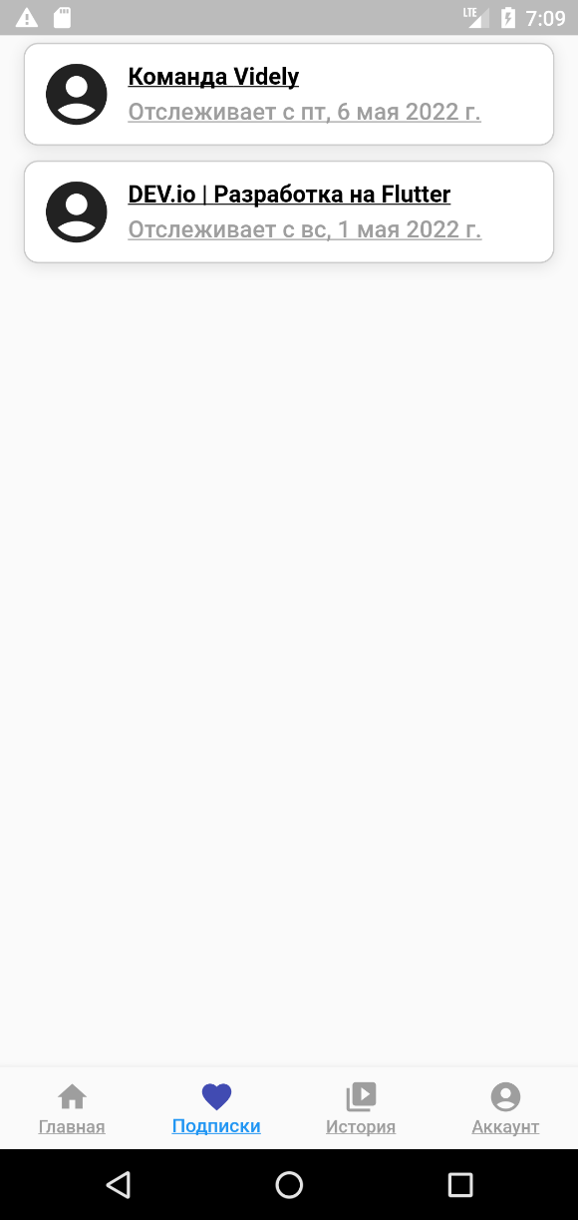
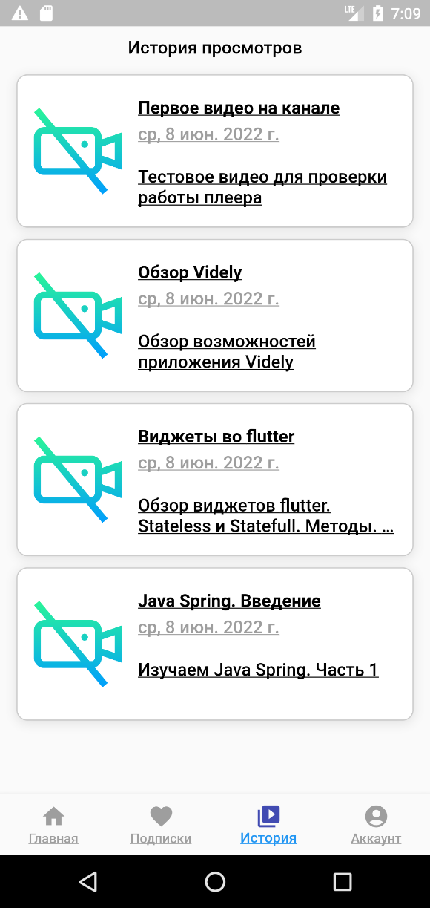
Реализация
Экран каналов-подписок
Экран истории

Slide 12
Заключение
Для разработки мобильного приложения были решены следующие задачи:
написание технического задания;
проектирование базы данных;
разработка серверной части;
создание клиентского приложения;
тестирование приложения;
анализ мнений пользователей о качестве работы приложения.
В результате мобильное приложение отвечает всем заявленным требованиям, а также прошло UI и юзабилити тестирования.

